Slide 1
Интеллектуальные системы и технологии
Лекция 2
Интеллектуальные агенты
Владимир Валентинович Девятков
2020
Интеллектуальные системы и технологии

Slide 2
Агент
Агент – это компонент системы искусственного интеллекта, способный к независимому действию от имени его пользователя или владельца, самостоятельно решая, что необходимо сделать, чтобы удовлетворить поставленным перед ним целям, а не просто выполнить прямые указания.
В большинстве случаев, агенты действуют от имени пользователей с различными целями и побуждениями.
Чтобы успешно взаимодействовать, они должны уметь сотрудничать, координировать свое поведение, вести переговоры друг с другом.
Основные свойства агента – это автономность, реактивность, проактивность, социальность, способность к независимому поведению, способность контролировать свое внутреннее состояние, функционировать на основе знаний.
2020
Интеллектуальные системы и технологии

Slide 3
Главное свойство агента
Главное свойство агента – автономность, способность к независимому поведению, способность контролировать свое внутреннее состояние, функционирование на основе знаний
Таким образом: агент - компьютерная система, способная к автономному действию в некоторой окружающей среде, чтобы достигать целей, для которых он создан.
АГЕНТ
воcриятие
реакция
СРЕДА
2020
Интеллектуальные системы и технологии

Slide 4
Главные свойства агентов
  Реактивность
  Проактивность
  Социальность
2020
Интеллектуальные системы и технологии

Slide 5
Реактивность
Если окружающая среда агента не изменяется (статична), то ему нет необходимости задумываться и учитывать изменения среды.
  Пример статической окружающей среды: компиляция программы.
Реальный мир не таков: постоянно происходят какие-либо изменения, информация неполна. Иначе говоря интересные окружающие среды являются динамическими.
Программное обеспечение трудно строить для динамических сред: программа должна принимать во внимание возможность неудачи и спрашивать себя всякий раз, стоит ли что-либо выполнять в текущей ситуации.
Реактивный агент – это такой агент, который взаимодействует с окружающей средой, учитывает изменения, которые происходят в ней во времени, но не планирует свои действия заранее.
2020
Интеллектуальные системы и технологии

Slide 6
Проактивность (целенаправленность)
Реагировать на окружающую среду легко (восприятие – реакция).
Но мы хотим, чтобы агенты работали за нас.
Следовательно они должны вести себя проактивно (целенаправленно).
Проактивность – это способность достигать цели, не руководствуясь исключительно восприятиями (восприятие – реакция).
  это взятие инициативы на себя,
  это распознавание ситуаций и использование их для принятия решений.
2020
Интеллектуальные системы и технологии

Slide 7
Балансирование между реактивностью и проактивностью (целенаправленностью)
Мы хотим, чтобы наши агенты были реактивными, своевременно реагируя на изменяющиеся условия внешней среды
Мы хотим, чтобы наши агенты были проактивными, способными достигать долгосрочных целей.
Эти два желания могут противоречить друг другу.
Проектирование агента, который мог бы одновременно удовлетворять эти двум требованиям, остается насущной и до конца не решенной научно-исследовательской проблемой.
2020
Интеллектуальные системы и технологии

Slide 8
Социальность
Реальный мир – мультиагентная окружающая среда: мы не можем достигать целей без принятия во внимание мнений друг друга.
Некоторые цели могут быть достигнуты только в сотрудничестве друг с другом.
Подобная ситуация характерна и для компьютерных сред.
Социальность агентов - это способность взаимодействовать посредством некоторого коммуникационного агентного языка, достигая коллективных целей.
2020
Интеллектуальные системы и технологии

Slide 9
Другие свойства агентов
Мобильность: способность агента перемещаться в электронной сети.
Правдивость: агент не должен сознательно сообщать ложную информацию
Благосклонность: если агенты не имеют противоречивых целей, то каждый агент будет всегда делать то, что его просят.
Рациональность: агент будет действовать таким образом, чтобы достигать своих целей, не мешая в этом самому себе в пределах своих убеждений.
Обучаемость/адаптация: со временем агенты улучшают качество своей работы.
2020
Интеллектуальные системы и технологии

Slide 10
Агенты и Объекты
Не являются ли агенты объектами, названными иначе?
Объект:
  Инкапсулирует некоторое состояние.
  Взаимодействует посредством сообщений.
  Имеет методы, соответствующие действиям, которые могут быть выполнены в этом состоянии.
2020
Интеллектуальные системы и технологии

Slide 11
Агенты и Объекты
Главные различия:
  Агенты автономны:
  Агенты воплощают более сильное понятие автономии чем объекты, и, главное, они решают сами, следует ли выполнять действие по запросу от другого агента.
  Агенты интеллектуальны:
  Способны к гибкому (реактивному, проактивному, социальному) поведению. Стандартная модель объекта не обладает такими типами поведения.
  Агенты активны:
  Агенты могут сами инициировать действия и в принципе многозадачны.
2020
Интеллектуальные системы и технологии

Slide 12
Агенты и экспертные системы
Не являются ли агенты экспертными системами, названными иначе?
Экспертные системы (ЭС) способны решать задачи или давать советы в некоторых областях знаний (на основе использования баз знаний).
Пример: MYCIN – экспертная система медицинской диагностики.
  Она имеет много сведений о болезнях крови в форме правил.
  Доктор может получить опытный совет о болезнях крови, давая MYCIN факты, отвечая на вопросы, и делая запросы.
2020
Интеллектуальные системы и технологии

Slide 13
Агенты и экспертные системы
Главные различия:
  Агенты расположены внутри окружающей среды:
  MYCIN не получает информацию из окружающей среды – вся ее информация получена заранее от эксперта.
  ЭС не взаимодействуют напрямую со средой: MYCIN не работает с пациентами. Агенты же взаимодействуют со средой.
Некоторые ЭС, решающие задачи реального времени, близки к агентам.
2020
Интеллектуальные системы и технологии

Slide 14
Интеллектуальные агенты и ИИ
Разве агент – это не просто результат применения методов ИИ?
ИИ стремится строить системы, которые могут в конечном счете понимать естественный язык, распознавать и понимать сцены, использовать здравый смысл, думать творчески, и т.д. – все, это является достаточно трудным.
Так, разве создание агента не является задачей ИИ?
2020
Интеллектуальные системы и технологии

Slide 15
Интеллектуальные агенты и ИИ
При создании агента главное – это заставить его осуществлять правильные действия в ограниченной области ответственности.
При создании агентов нет необходимости решать все проблемы ИИ, чтобы построить полезного агента.
Агент взаимодействует с внешней по отношению к нему средой.
От вида среды и полученных тем или иным образом знаний о ней зависит успех достижения целей, поставленных перед агентом.
2020
Интеллектуальные системы и технологии

Slide 16
Среды доступные и недоступные
Доступная окружающая среда – это та, в которой агент может получить полную, точную, своевременную информацию о ее состоянии.
Чаще всего сложные окружающие среды (включая, например, окружающий физический мир и Интернет) недоступны.
Чем более доступна окружающая среда, тем проще создать агентов, функционирующих в ней.
2020
Интеллектуальные системы и технологии

Slide 17
Среды детерминированные и недетерминированные
Детерминированная окружающая среда – это та, которая на любое действие со стороны агента переходит в заранее предопределенное состояние, являющееся следствием этого действия.
Физический мир чаще всего является недетерминированным.
Недетерминированные окружающие среды создают большие проблемы для создателей агентов.
2020
Интеллектуальные системы и технологии

Slide 18
Среды эпизодические и не эпизодические
В эпизодической окружающей среде, работа агента зависит от ряда дискретных эпизодов, без связи между различными эпизодами.
Эпизодические окружающие среды более просты с точки зрения разработчиков агентов, потому что агент может решать, какое действие исполнять, основываясь только на текущем эпизоде – нет необходимости учитывать взаимодействие между текущим и будущим эпизодами.
2020
Интеллектуальные системы и технологии

Slide 19
Среды статические и динамические
Статическая окружающая среда – это среда, свойства которой не изменяются во времени.
Динамическая окружающая среда – это та, которая имеет объективные процессы, влияющие на нее, и свойства которой, изменяется независимо от действий агента.
Физический мир - высоко динамическая окружающая среда.
2020
Интеллектуальные системы и технологии

Slide 20
Среды – дискретные и непрерывные
Окружающая среда дискретна, если множество состояний среды и множество действий агента являются дискретными.
Шахматная игра – пример дискретной среды, а управление автомобилем – пример непрерывной среды
Компьютерные системы являются дискретными средами.
2020
Интеллектуальные системы и технологии

Slide 21
Рассуждение агента
Агент достигает своих целей путем рассуждений.
Рассуждением (а также выводом, поиском, умозаключением) называют ряд мыслей (суждений) изложенных в логически последовательной форме.
  Процесс математического доказательства наиболее чистая форма рассуждения.
  Естественно-научные наблюдения и эксперименты, используемые для установления законов природы, используют рассуждения.
  Аргументация в процессе споров, обсуждений, согласований, судебных процедур основана на рассуждениях.
2020
Интеллектуальные системы и технологии

Slide 22
Рассуждения в пространстве состояний
Рассмотрим, каким образом агент может находить интересующие его состояния среды (целевые состояний), зная что-либо о других состояниях среды.
Нахождение целевых состояний осуществляется с помощью поиска или рассуждения в пространстве состояний.
2020
Интеллектуальные системы и технологии

Slide 23
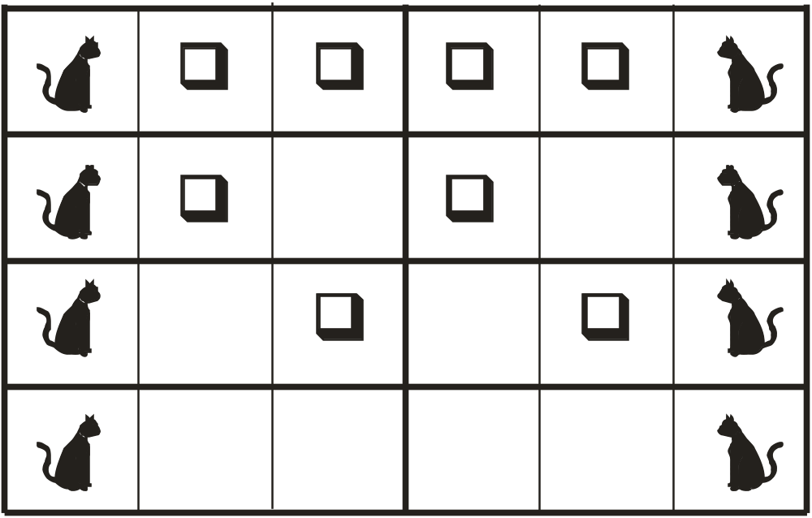
Состояния среды кота
2020
Интеллектуальные системы и технологии

Slide 24
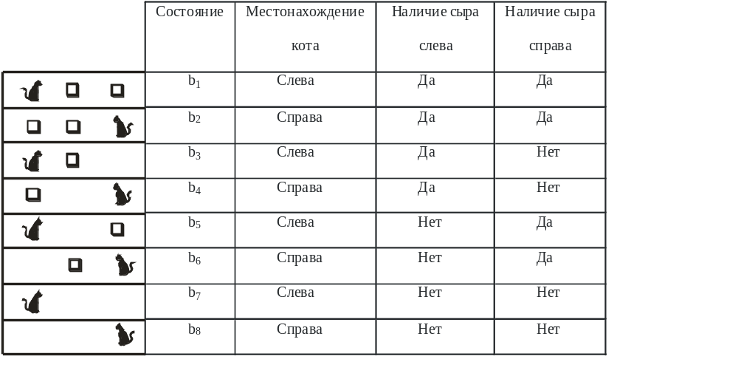
Состояния среды кота.
2020
Интеллектуальные системы и технологии

Slide 25
Действия кота-агента
Кот может совершать в один и тот же момент времени только одно из следующих действий:
  переходить к дверям левой комнаты,
  переходить к дверям правой комнаты,
  съедать кусочек сыра, около той комнаты, где он находится.
  Эти действия обозначим соответственно
    c1 = Идти налево,
    c2 = Идти направо,
    c3 = Съесть.
2020
Интеллектуальные системы и технологии

Slide 26
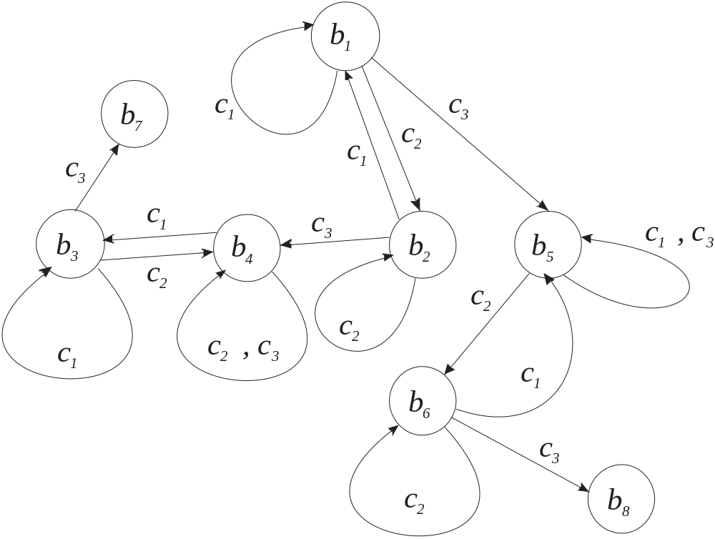
Граф переходов состояний среды
2020
Интеллектуальные системы и технологии

Slide 27
Задача поиска целевых состояний
Цель кота - не оставить ни одного кусочка сыра, где бы он сначала ни находился. В терминах состояний среды целью кота является перевод ее с помощью своих действий (реакций) в одно из состояний b7 и b8.
Состояния, в которые с помощью набора допустимых действий необходимо перевести среду, называются целевыми.
Будем полагать для нашего примера, что каждое восприятие совпадает с одним из состояний.
2020
Интеллектуальные системы и технологии

Slide 28
Задача поиска целевых состояний
Решением задачи поиска целевых состояний является нахождение последовательности пар (плана) «восприятие/действие», ведущей из начального состояния в целевые.
Процесс нахождения этих последовательностей называется поиском, выводом или рассуждением.
Постановкой задачи называется задание всех состояний (не обязательно явно) и действий, которые могут использоваться для решения задачи, начального состояния и целевых состояний, а также всех допустимых переходов между состояниями при выполнении соответствующих действий.
2020
Интеллектуальные системы и технологии

Slide 29
Постановка задачи
Для среды кота постановка задачи уже осуществлена. Все состояния, которые могут использоваться при решении задачи, перечислены
Целевыми состояниями являются b7 и b8.
Все допустимые переходы между состояниями показаны на графе переходов.
По графу можно проверить, что решениями задачи являются последовательности (пути) b1/c2, b2/c3,b4/c1, b3/c3, и b1/c3, b5/c2, b6/c3, ведущие соответственно в целевые состояния b7 и b8.
2020
Интеллектуальные системы и технологии

Slide 30
Стратегии поиска решения
Для решения задач нахождения путей, ведущих из начального состояния в целевые в пространстве состояний применяются различные стратегии поиска.
Эти стратегии состоят в построении деревьев поиск тем или иным способом.
В реальных задачах эти деревья могут быть очень большими, вследствие чего целесообразно разрабатывать такие стратегии поиска, которые с точки зрения оценок сложности являются эффективными (полиноминальными).
Однако, какая бы из этих стратегий не использовалась, элементарным шагом поиска является переход из одного состояния среды в другое и анализ состояния, в которое переход был осуществлен, на принадлежность к числу целевых.
2020
Интеллектуальные системы и технологии

Slide 31
Стратегия поиска в ширину
Одной из очевидных, но чрезвычайно неэкономных стратегий поиска, позволяющих найти все решения является стратегия поиска в ширину, состоящая в следующем.
Образовать множество B = {b1}, состоящее из одного начального состояния b1;
Для каждого состояния множества B и каждого действия cj найти все состояния bk, в которые переходит среда. Совокупность всех таких состояний, за исключением тех, которые уже встречались в ранее образованных множествах B, принять за новое множество B;
2020
Интеллектуальные системы и технологии

Slide 32
Стратегия поиска в ширину
Проверить, нет ли среди элементов этого множества целевых состояний. Если целевых состояний нет, то перейти к п. 3. Если целевые состояния есть, то выписать в порядке использования правил все пути, которые привели к целевым состояниям, удалить эти состояния из множества B и перейти к выполнению следующего пункта.
Проверить, все ли целевые состояния найдены. Если найдены все, то прекратить поиск. Если найдены не все, то перейти к п. 3.
2020
Интеллектуальные системы и технологии

Slide 33
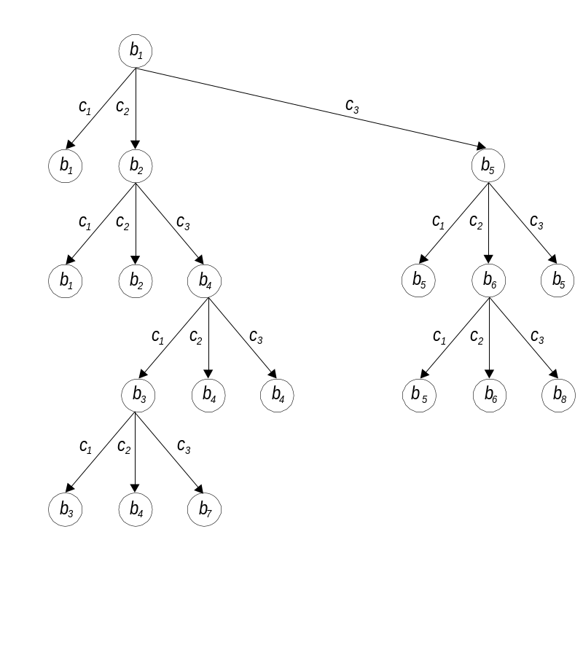
Поиск в ширину в среде кота.1
B = {b1}.
2020
Интеллектуальные системы и технологии

Slide 34
Поиск в ширину в среде кота.2
После выполнения пункта 2 будем иметь совокупность состояний b1, b2, b5.
2020
Интеллектуальные системы и технологии

Slide 35
Поиск в ширину в среде кота.3
В этой совокупности нет ни одного целевого состояния, а состояние b1 уже встречалось.
Поэтому согласно п. 3 принимаем B = {b2, b5} и переходим снова к выполнению п. 2.
2020
Интеллектуальные системы и технологии

Slide 36
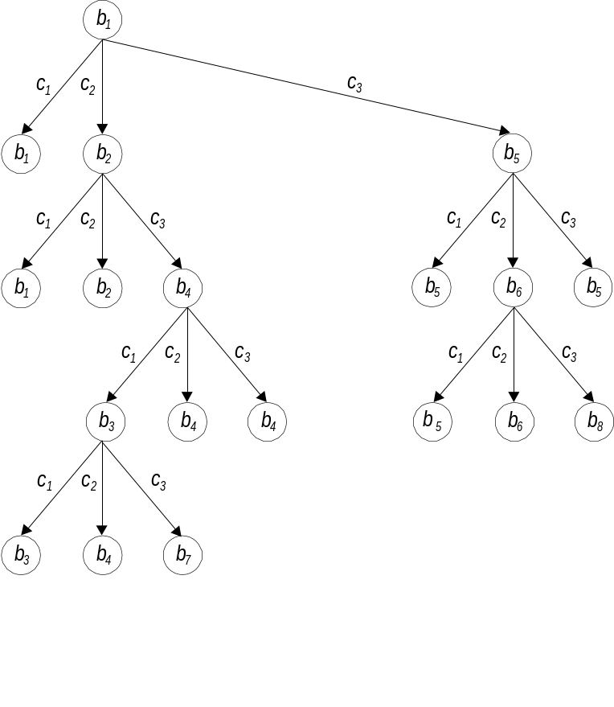
Поиск в ширину в среде кота.4
В результате получаем совокупность состояний b1, b2, b4, b5, b6, среди которых опять нет целевых.
2020
Интеллектуальные системы и технологии

Slide 37
Поиск в ширину в среде кота.5
Состояния b1, b2, b6 уже встречались.
Поэтому B = {b4, b6} и опять переходим к выполнению п. 2.
2020
Интеллектуальные системы и технологии

Slide 38
Поиск в ширину в среде кота.6
В результате очередного выполнения этого пункта получаем совокупность состояний b3, b4, b5, b6, b8.
2020
Интеллектуальные системы и технологии

Slide 39
Поиск в ширину в среде кота.7
Среди этих состояний b4, b5, b6 уже встречались, а состояние b8 является целевым.
В это состояние ведет единственная последовательность действий c3c2c3 .
Однако еще не все целевые состояния найдены, а именно не найдено состояние b7.
Поэтому согласно п. 4 продолжим поиск, вновь переходя к п. 2 с множеством B = {b3}.
2020
Интеллектуальные системы и технологии

Slide 40
Поиск в ширину в среде кота.8
В результате получаем совокупность состояний b3, b4, b7, среди которых b3, b4 уже встречались, а b7 является целевым состоянием.
Последовательностью действий, ведущих в состояние b7, является c2c3c1c3.
Все целевые состояния найдены, решение задачи в виде последовательности действий, ведущих в эти состояния, получено.
Поиск на этом прекращается.
2020
Интеллектуальные системы и технологии

Slide 41
Поиск в ширину в среде кота.9
Все целевые состояния найдены, решение задачи в виде последовательности действий, ведущих в эти состояния, получено.
Поиск на этом прекращается.
2020
Интеллектуальные системы и технологии

